Slide 1



Slide 2

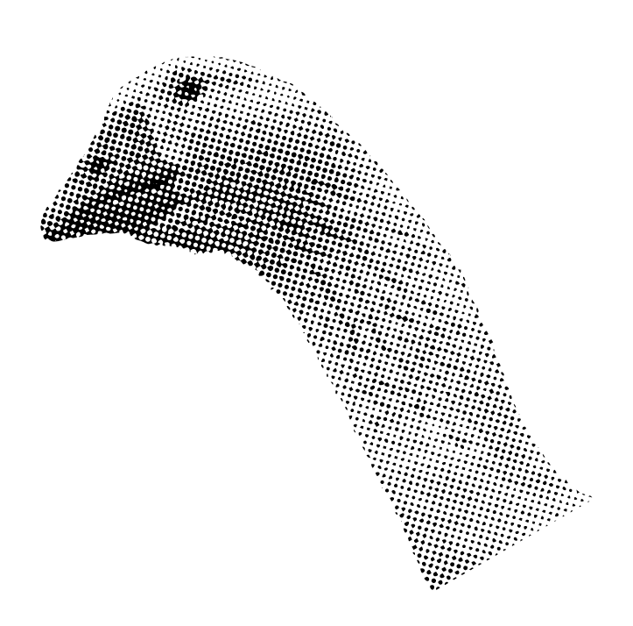

Pitch – Gruppe Iota
DayBag – die smarte Webapp für Schüler*innen
Nie wieder Material vergessen!
Übersicht über Lektionen & benötigtes Material
Einfach, praktisch, jederzeit verfügbar
Notes:
Wir stellen euch heute eine smarte App speziell für Schüler- und Schülerinnen geeignet: DayBag! Mit Daybag haben Sie eine tolle Übersicht und vergessen daher nie wieder Ihr Material. Sie ist immer verfügbar und sehr nutzreich.

Slide 3



Problemstellung
Schüler*innen kommen ins Klassenzimmer → Material fehlt
Verzögerungen im Unterricht
Unnötiger Stress
Fehlende Vorbereitung
Keine klare Organisation des Schulmaterials
Notes:
Oftmals läuft es im Schulalltag so ab: Viele Schüler*innnen laufen ins Schulzimmer, setzen sich hin, öffnen ihr Rucksack und plötzlich ist nichts für diese Lektion da! Dies kann dazu führen, dass man ünnötigerweise gestresst wird und der Unterricht verzögert wird – und das nur wegen Fehlende Vorbereitung und mangelhafter Organisation. Jedoch gibt es eine Lösung.

Slide 4


Lösung
DayBag kommt zur Rettung!
Hinzufügen von benötigtem Material pro Lektion
Farbenregler für beliebige Änderung der Hintergrundfarbe
Gute Übersicht
Bessere Vorbereitung
Weniger Stress & Chaos
Effizienter Unterricht
Notes:
Hier kommt dann DayBag ins Spiel: Man muss nur die Klassen eingeben und ihr Datum, optional noch das dazugehörige Material, dann zeigt es Ihnen direkt beim Öffnen der App direkt auf dem Bildschirm. Apropos Bildschirm, Sie können es personalisieren mit einem Farbregler wie das Ihr Herz begehrt! Im Grossen und Ganzen verbessert DayBag Ihre Übersicht, Vorbereitung, Effizienz und macht jedem das Leben einfacher.

Slide 5
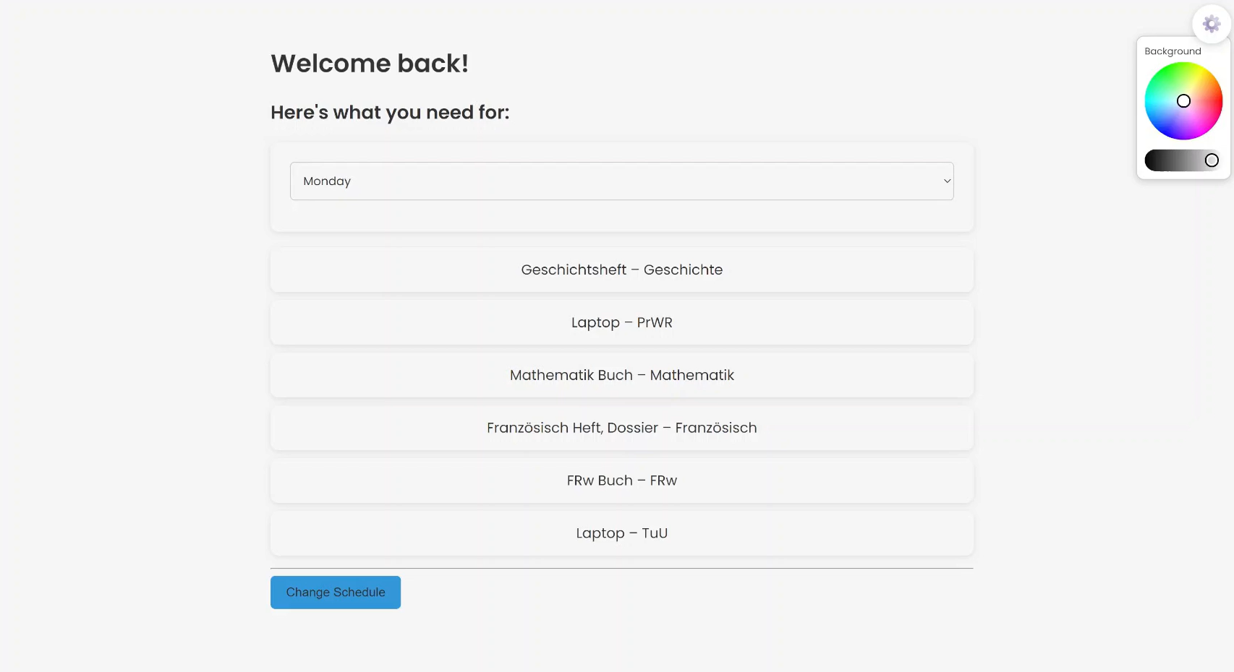

Demo Video / Oder Link Auf Live Umgebung
Notes:
Hier jetzt eine Demo zu DayBag

